Slide 1
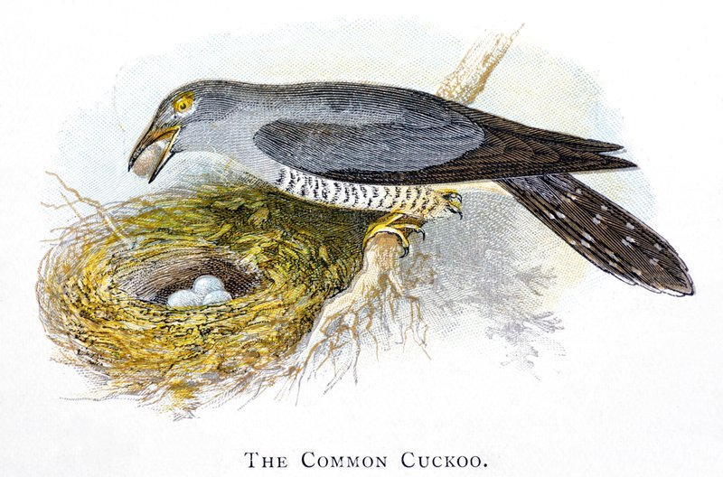
SLIKANJE GLASBE S TONI
POZDRAVLJEN, četrtošolec! Upam, da v tem času kaj prepevaš, plešeš ali
vsaj poslušaš dobro glasbo. Tako bo čas lepše mineval, dokler se spet ne srečamo v šolskih klopeh. ☺
Danes bomo slikali glasbo, zato si pripravi še barvice ali voščenke …
V zvezek najprej napiši naslov in z zeleno barvo obarvan tekst.
Pozorno poslušaj izbrano skladbo Kukavica v gozdu. Na podlagi doživetij in predstav, ki jih je v tebi prebudila glasba, reši naloge.
https://www.youtube.com/watch?v=NJpqN2oTgR8

Slide 2
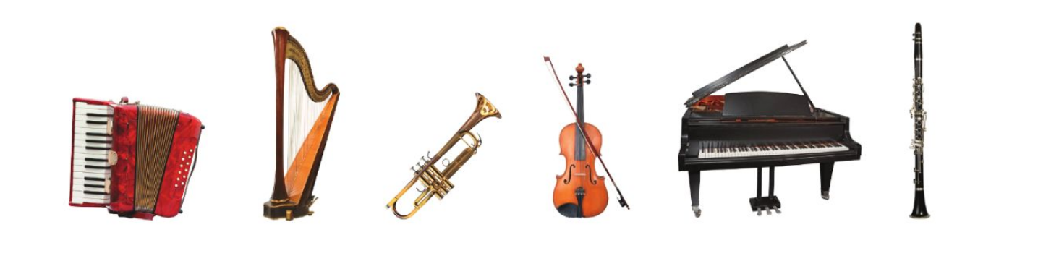
Na sliki poišči in zapiši inštrumenta, ki sta izvajala poslušano skladbo. Odgovor zapiši.
1. ____________________, 2. ______________________.
Če želiš, ju lahko narišeš v zvezek.

Slide 3
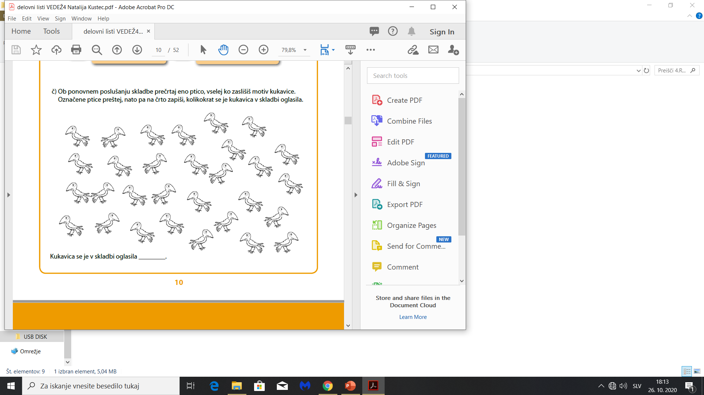
Kateri instrument je oponašal kukavičje petje?
_______________________.
Ob ponovnem poslušanju skladbe preštevaj, kolikokrat se je oglasila kukavica. Zapiši odgovor.
Kukavica se je oglasila ______________- krat.

Slide 4
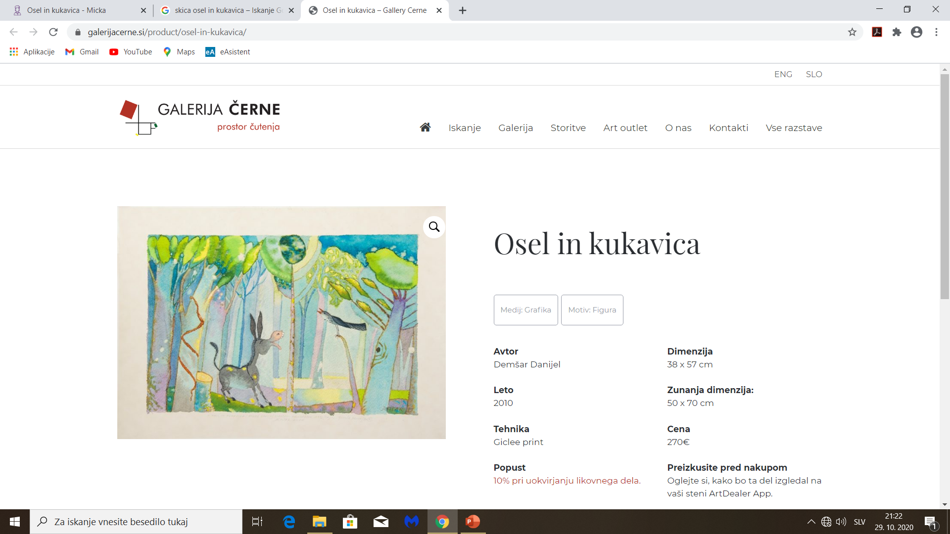
TONSKO SLIKANJE je posnemanje zvočnih pojavov s pomočjo glasbe.
Poslušaj še en posnetek in nariši, kar te je ob glasbi spodbudilo.
https://www.youtube.com/watch?v=lEd7Ovt4cWE
Naslov skladbe, ki si jo poslušal je: Kokoši in petelin
(svojo sliko nariši pod naslovom)
NOVA PESEM
OSEL IN KUKAVICA (Andre Gretry – avtor pesmi)
(

Slide 5

OSEL IN KUKAVICA https://www.youtube.com/watch?v=oSH5Dwg20PU
1. Osliček gre v gozdiček, v gozdiček na sprehod. Pa kukavica ptica prikuka mu čez pot. Ponaša se in vpraša, če peti zna gospod. 2. A sivec ni plašljivec, strašiti se ne da. Postavi se v goščavi, zarjove svoj "IA". A ptica z njim narica, »KU KU«, kar se da. | 3. Kričala, tekmovala, kdo bolj in dalj zdrži. To šalo poslušalo veliko je ljud. Smejali se, dejali: »Lepo pa ravno ni!«
To je vse!
Lepo bodi in vsak dan si kaj zapoj!
učiteljica Nataša

